Slide 1
Муниципального общеобразовательного бюджетного учреждения «Яркополенская общеобразовательная школа» Кировского района Республики Крым
»
Исследовательская работа по крымскотатарской литературе
«Глубина»-творчества Умера Ипчи
«
Выполнила:
Аблязизова Мерьем Ленуровна,
Ученица 10 класса
Научный руководитель:
Аметова Мавлуда Мамбетовна,
Учитель крымскотатарского языка

Slide 2
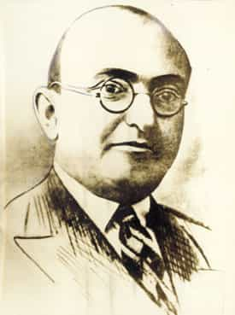
цель:изучить творчество писателя – Умера Ипчи

Slide 3
Задачи:
- исследовать биографию и творческую деятельность Умера Ипчи;
- изучить информацию из различных источников;
-провести социологический опрос;
- через исследовательскую работу познакомить одноклассников и всех желающих с творчеством Умера Ипчи.

Slide 4
Методы исследования: изучение литературных источников, анализ, описание, сравнение, обобщение.
Объект исследования: творчество Умера Ипчи ,разнообразие его деятельности.
Предмет исследования: разнообразие его творчества

Slide 5
Актуальность исследования
определяется необходимостью привития любви к своему народу,языку,Родине.. Очень важно, чтобы нынешнее поколение видело её красоту (через его творчество прикасаемся к прекрасному) и умело защищать её интересы на любом поприще. Творчество его способствует воспитанию чувства любви Родине, а истинный гражданин должен радеть о благе своего Отечества.

Slide 6
Гипотеза
Ученики читают мало и в основном это книги «школьной программы»

Slide 7
Поэт Умер Ипчи.
«Медресе»-1915 г.
«Кимден ярдым?»-1918
«Эвлерге бакъкъанда»
Анавы эвде токъ къурсакълы агъалар бар ,
Мынавы эвде ач къурсакълы агълавлар бар…
Анавы эвде залым,шишман байлар бар,
Мынавы эвде ёкъсул яшлар,анайлар бар…

Slide 8
Писатель Умер Ипчи
Рассказы
«Зейнеп Тизе»
«Куреш»
«Трактор»
«Ачлыкъ хатирлери

Slide 9
Драматург Умер Ипчи
Пьеса «Алим»
Пьеса «Азад халкъ»
Пьеса «Айыныкълар»
Пьеса «Душман»

Slide 10
Переводчик Умер Ипчи
Пьеса «Гамлет».Уильям Шекспир.
Пьеса «Мертвые души».Н.В.Гоголь
Пьеса «Разбойники».Шиллер

Slide 11
Публицист Умер Ипчи .
Очерк «Язык и правописание»
Очерк «Театр и писатели»

Slide 12
Заключение
Умер Ипчи- крымскотатарский поэт, писатель, драматург, театральный режиссёр,
публицист,переводчик и актер.Умер Ипчи-олицетворение крымскотатарского народа.

